Slide 1
Извлечение
именованных сущностей

Slide 2
План
1. Введение
2. История вопроса
3. Правиловые методы
3. Классы признаков при машинном обучении
4. Оценка
5. Онтологическая омонимия

Slide 3
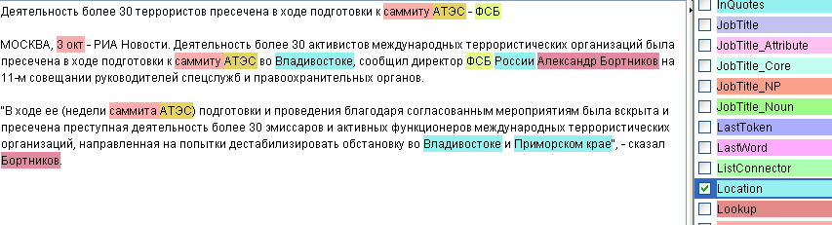
Введение. Извлечение информации из текста

Slide 4
Введение. Извлечение информации из текста
Извлечение информации из текста (Information extraction):
извлечение/распознавание именованных сущностей (Named enitites extraction/recognition, NER/NERC)
извлечение отношений: часть-целое, персона-статус/должность/фамилия/место работы… (Relationship Extraction & Classification)
извлечение фактов/событий: продажа, арест, стихийные бедствия … - факт + участники факта + локализация + время (Event Detection & Classification)
извлечение чужой речи
Временной анализ событий (Temporal Analysis)
Заполнение шаблонов о событии/факте

Slide 5
Введение. История
Первое соревнование по извлечению информации из текста:
конференция по пониманию коротких сообщений: Message understanding conference (MUC), 1987-1997
– выработка общих подходов к методологии и способам оценки систем извлечения информации из текста.

Slide 6
1.1. Именованные сущности
Стандартные классы: персоны, локации, орагнизации
[PERSON Paris Hilton] visited the [LOCATION Paris] [ORGANIZATION Hilton]
но могут быть любые другие: валюта, даты, именованные события (World War II), белки…
Notes:
Распознавание фрагментов текста, которые являются именами собственными, а также классификация этих фрагментов по классам (PLO)

Slide 7
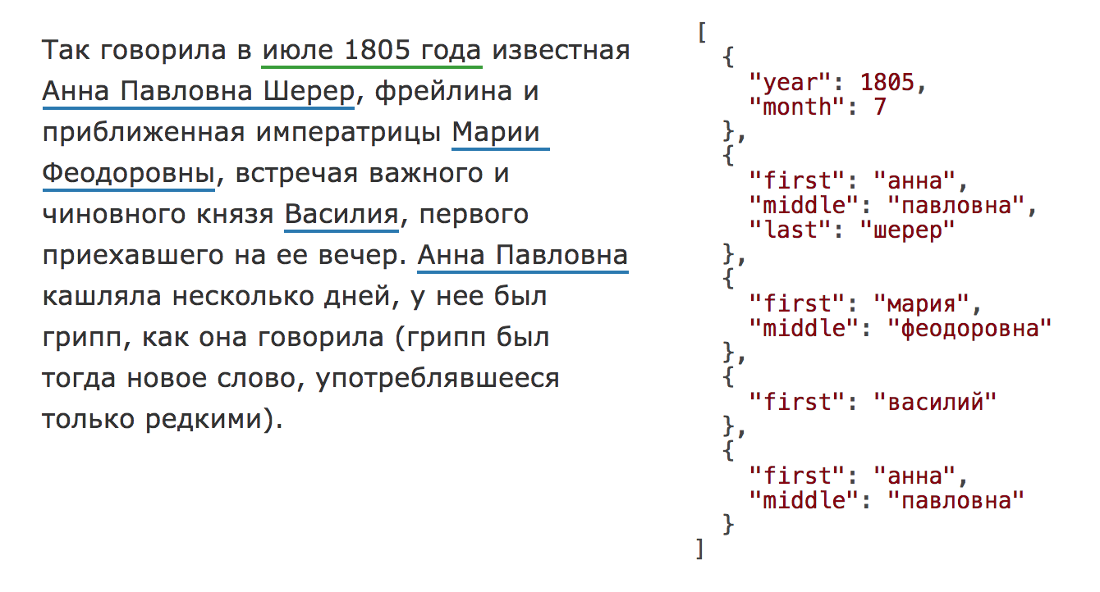
1.1. Именованные сущности
Наташа — библиотека для извлечения структурированной информации из текстов на русском языке. https://habr.com/post/349864/
Notes:
Извлечение «объектов» - сущность + признаки

Slide 8

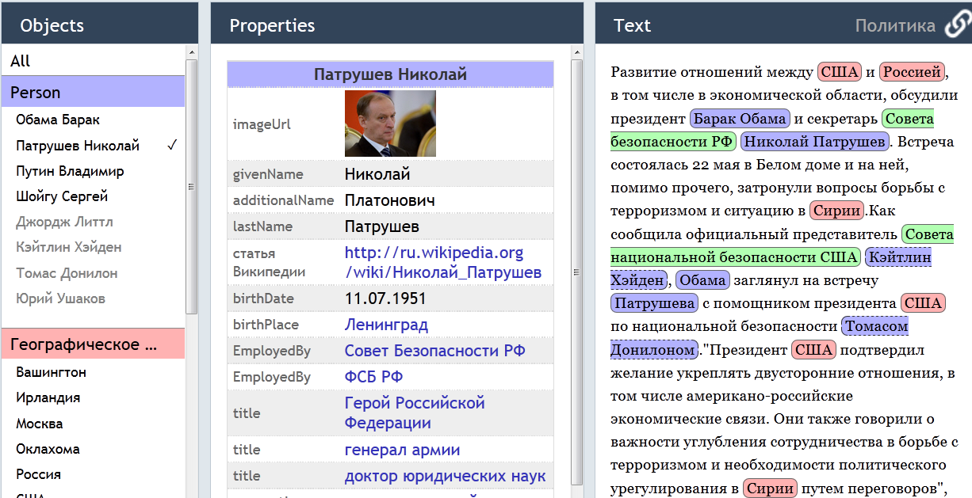
1.1. Именованные сущности
М. Брыкина, С. Толдова, А. Файнвейц. Диалог-2013. Система Eventos
Notes:
Дополнительная задача: knowledge extraction – связать выделенную сущность с онтологией – внутренней онтологии объектов системы или с общими онтологиями типа DBPedia, GeoNames, WikiData etc (cf. Semantic Web, Linked Open Data, RDF…). Сложность: дополнительная сложность – смапить объект с правильным объектом в онтологии, разрешить онтологическую омонимию, плюсы – можно использовать знания об объекте из онтологии, например, отношения (где персона работает, локализацию персоны и т.п.)

Slide 9
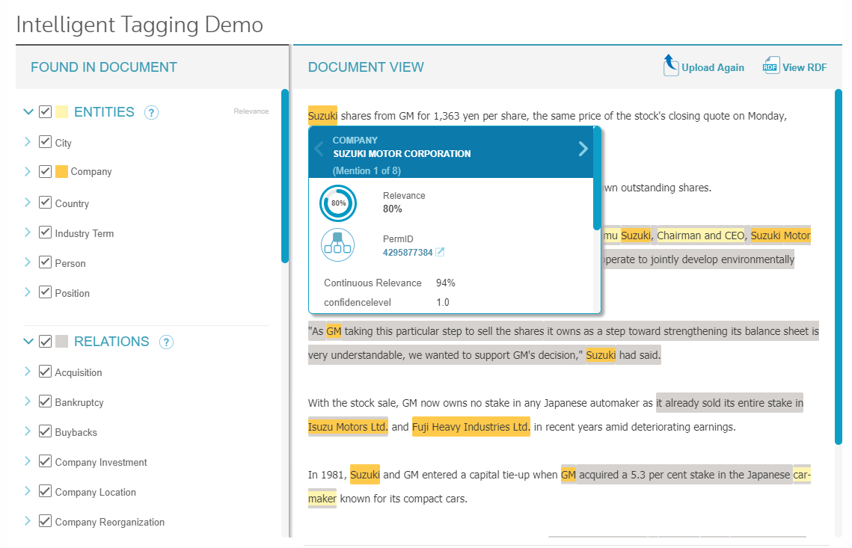
1.1. Именованные сущности
Open Calais
Notes:
Еще один пример семантического тегирования текста с привлечением онтологии

Slide 10
1.1. Тип сущности
Named в “Named Entity” говорит о том, что задача ограничена поиском сущностей, на которые указывают строгие указатели, в частности имена собственные;
enamex:"persons" , "locations" , "organizations“;
timex: date time, etc
marginal: project name, e-mail adress,film;
В нескольких недавних работах кол-во типов было огромно - open domain

Slide 11
1.2. Мотивация
Пополнение баз данных (и баз знаний)
Получение входных данных для работы других систем
например: аналитика по упоминаемости персоны; перосна дня…
Привлечение внимания эксперта к значимым аспектам информации
например, рабочее место журналиста; подсветка в новостных текстах
полный семантический тегинг: быстрое чтение

Slide 12
1.2. Мотивация
Информационный поиск
Аналитика контента
Вопросно-ответные системы
Пополнение онтологий
Машинный перевод
Улучшение качества рубрикации и кластеризации текстов (например, в новостных агрегаторах)

Slide 13
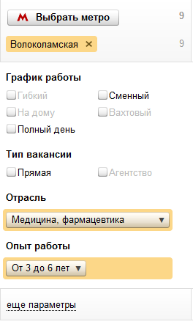
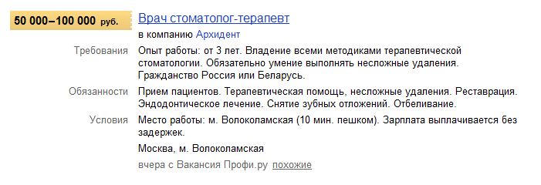
1.2. Мотивация
Извлечение фактов в Яндексе
В проекте Яндекс.Работа
для пополнения фильтров

Slide 14
1.2. Мотивация. Пример
А.А.Бонч-Осмловская «Репутационные характеристики вузов»
ВШЭ. Центр семантических технологий. Авикомп.
1.Извлечение и автоматическая классификация контекстов упоминаний ВУЗа в материалах СМИ
2.Обработка извлеченных данных в соответствии с заданной моделью
3.Использование полученных результатов для оценки эффективности деятельности ВУЗа

Slide 15
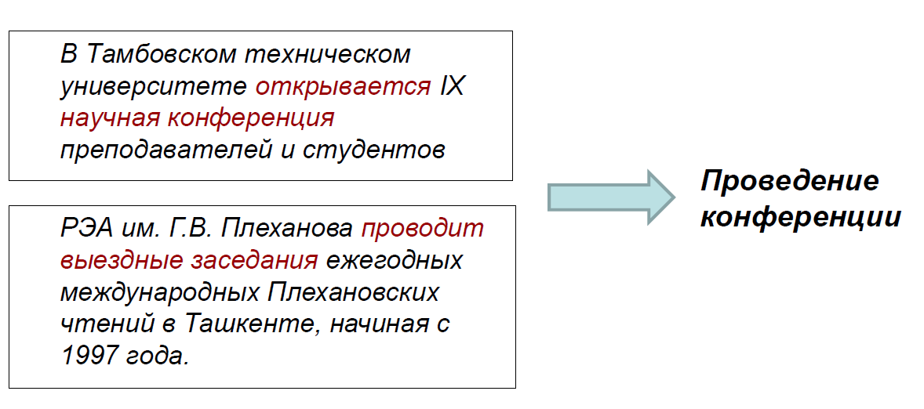
1.2. Мотивация. Пример

Slide 16
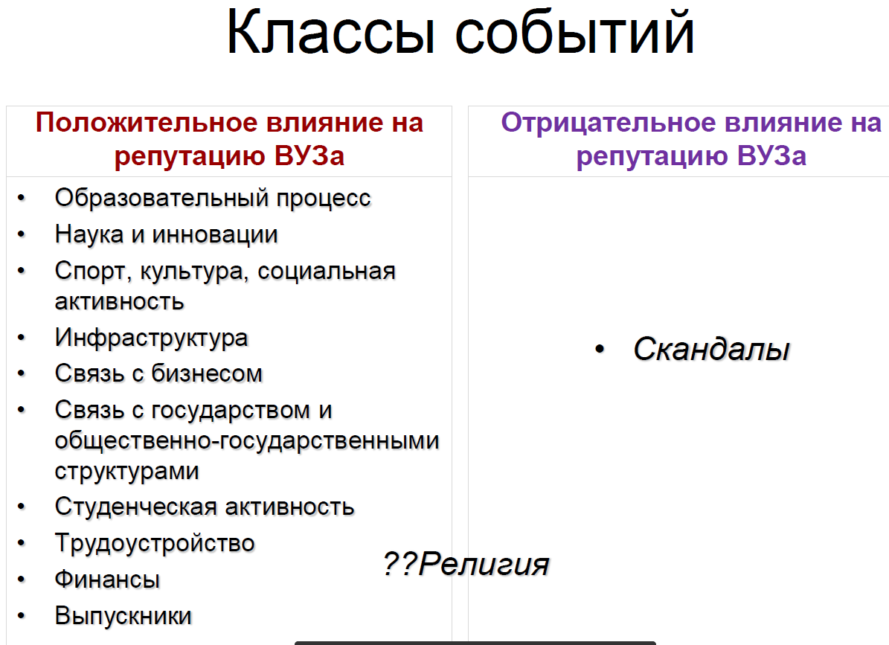
1.2. Мотивация. Пример

Slide 17
1.2. Мотивация. Пример

Slide 18
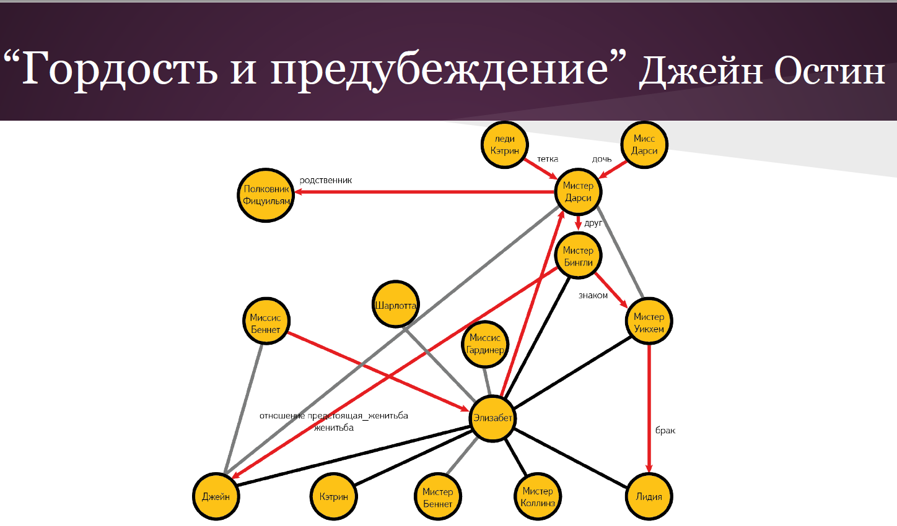
1.2. Мотивация. Пример

Slide 19
1.3. Постановка задачи
Обнаружение и классификация элементов текста
(слов и последовательностей слов) по предопределенным категориям:
PERSON;
LOCATION;
ORGANIZATION;
. . .

Slide 20
Томита-парсер
1.3. Постановка задачи
Объекты в тексте:
даты
адреса
телефоны
ФИО
название товара
действие
тональность…
Связи между этими объектами:
События Мнения и отзывы Контактные данные
Объект 1 | Объект 2 | Тип связи
Яндекс | Аркадий Волож | директор

Slide 21
1.3. Постановка задачи

Slide 22
1.3. Задачи в рамках NERC
Адреса фрагментов текстов с именованными сущностями
Классификация сущностей
Упоминание сущности в тексте
Связь всех упоминаний одной и той же сущности в тексте
Привязка сущности к онтологии
Группировка упоминаний по уникальной сущности

Slide 23
1.3. Другие параметры задачи
Язык аннотируемого текста;
Жанр и предметная область аннотируемого текста;
Типы извлекаемых именованных сущностей

Slide 24
1.3 Жанровый фактор и фактор тематики
Фактор жанра текста и тематики в литературе рассматривается мало.
Причина - приспособление системы к новым жанрам и тематикам проблематично - происходит падение производительности на 20%-40%

Slide 25
1.4. Методы. Основные подходы
Задача всегда предельно конкретна:
определенный тип текста
искомая информация представлена в виде набора полей для заполнения
Текст, включающий такую информацию, предельно шаблонный
Поиск осуществляется при помощи набора образцов

Slide 26
1.4. Методы
Часто используются специальные языки (грамматики)
Построение образцов:
Вручную
Машинное обучение (bootstrapping)
Обобщение образцов с привлечением словарных и/или онтологических ресурсов (специальные словари: газетёры)

Slide 27
1.4. Методы. Методы машинного обучения
Сведение задачи к задаче автоматической классификации: HMM, SVM, CRF, decision trees;
Baseline алгоритм: поиск NE, присутствующих в тренировочном корпусе и разметка – любой другой метод обязан быть не хуже данного;
современные подходы: эмбеддинги как дополнительные признаки; использование нейросетевых подходов в задачах классификации

Slide 28
1.4. Методы. Методы машинного обучения
Разметка данных

Slide 29
1.5. Методы. Методы машинного обучения
Обучение с частичным привлечением учителя: главная техника - bootstrapping - начальная загрузка;
Пример: предложения “The city like New York” , “My name is John” , “Улица ак. Варги” будут приведены к виду “The city like X ” , ”My name is Y ” , “Улица ак. Z” , так же будут найдены предложения содержащие эти сущности и т.д

Slide 30
1.4. Методы. Bootstrapping
Hearst (http://www.aclweb.org/anthology/C92-2082)
NP₀ such as {NP₁, NP₂ .... (and I or)} NP_{n}
для всех NP_{i} , 1 < i< n, hyponym(NP_{i}, NP_{o})
NP {, NP} * {,} and other NP
... temples, treasuries, and other important civic buildings ⇒ hyponym("tenlple", "civic' building"), hyponym( "treasury ", "civic building")

Slide 31
1.4. Методы. Bootstrapping
паттерн “компания X+” с заглавной буквы
отбираем топ y самых частотных X+ -> список организаций-компаний
далее ищем слова для нового паттерна: Z {NPi}, где NPi – слово из полученного на предыдущем шаге списка
отбираем топ самых частотных слов-контекстов

Slide 32
2. История
 | Год | Источники | Предметная область
MUC-1 | 1987 | военные сводки | военно-морские операции
MUC-2 | 1989 | военные сводки | военно-морские операции
MUC-3 | 1991 | новости | Террористическая активность
MUC-4 | 1992 | новости | Террористическая активность
MUC-5 | 1993 | новости | совместные предприятия, производство
MUC-6 | 1995 | новости | смена лидеров на рынке
MUC-7 | 1997 | новости | крушения самолетов, запуски ракет

Slide 33
Дорожки MUC
Named Entity recognition - выделение именованных сущностей
Coreference resolution - разрешение кореференции
Template Element construction - добавление атрибутов к сущностям, найденным на этапе NE, с использованием CR
Template Relation construction – выявление связей между отдельными сущностями
Scenario Template production – построение полного описания события (факта) путем объединения результатов TE и TR

Slide 34
2. История. Дальнейшее развитие
ACE (Automatic Content Extraction) 1999 – 2008
По сравнению с MUC:
более детальная таксономия сущностей
для всех систем обязательна интерпретация метонимических связей
требуется семантический анализ обрабатываемого текста
Text Analysis Conference (TAC) – настоящее время
BSNLP - The First Cross-Lingual Challenge on Recognition, Normalization, and Matching of Named Entities in Slavic Languages 2017

Slide 35
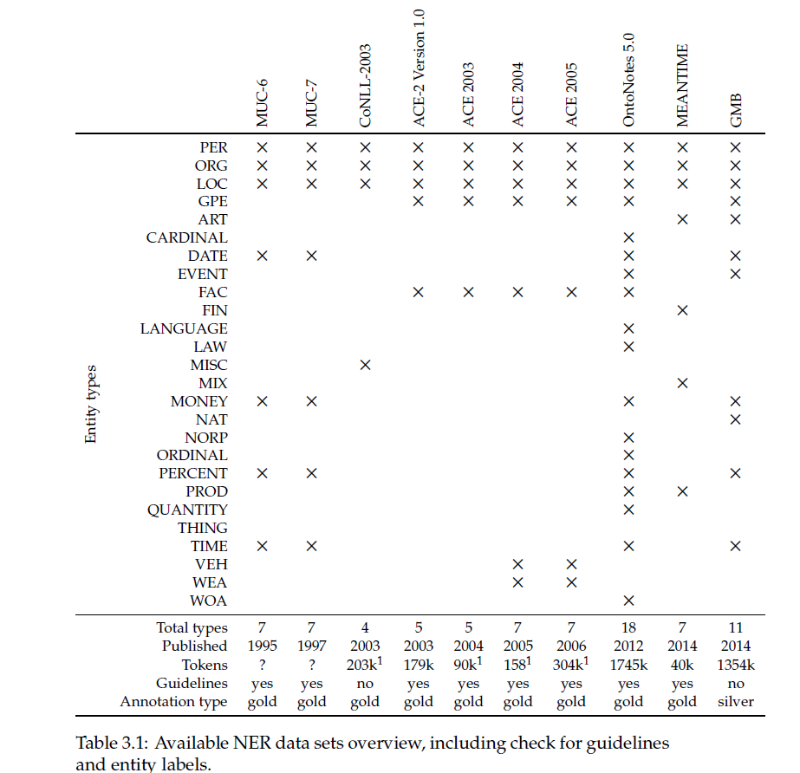

Slide 36
2. История. Дальнейшее развитие
ACE (Automatic Content Extraction)
ACE-2 Version 1.0 (Mitchell et al., 2003)
• Entity class
• Entity types
• NER categories (labels) and sub-categories
• Marked extents
• Nested entities
• Metonymy

Slide 37
2. История. Дальнейшее развитие
ACE2
Person:
He is [a real turkey] 1 [The political cat of the year]. She’s known as [the brain of the family]
PER.Individual If the Person entity refers to a single person, tag it as PER.Individual.
[Bill Clinton] [Edmund Pope] [The President of the U.S.] The police found [[his] body]

Slide 38
2. История. Дальнейшее развитие
PER.Group
[Analysts] [IBM s lawyers]
[The family] [The house painters] [The linguists under the table] [The Kennedys] [The Arabs] [The Christians] [the Hmong individuals] [the ethnic Albanians]
PER.Indeterminate
[You] want to go to the party. If [you] believe in god, [you] must..

Slide 39
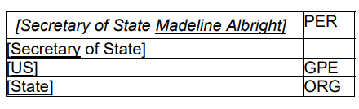
2. История. Дальнейшее развитие
Titles, Honorifics, and Positions
Fictional characters, names of animals, and names of fictional animals
[Batman] has become a popular icon [Adam West] s costume from Batman the TV series
детали: https://www.ldc.upenn.edu/sites/www.ldc.upenn.edu/files/english-entities-guidelines-v6.6.pdf

Slide 40
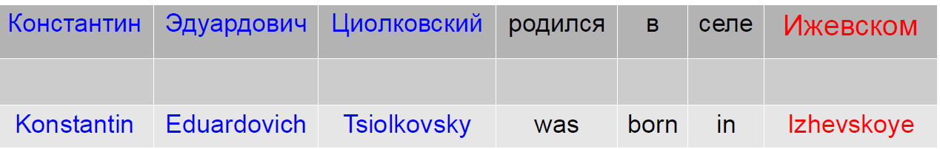
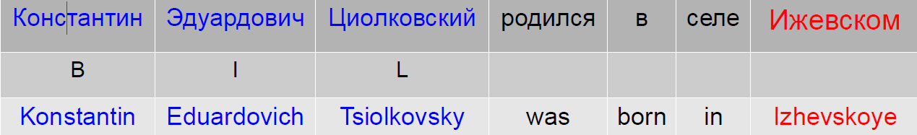
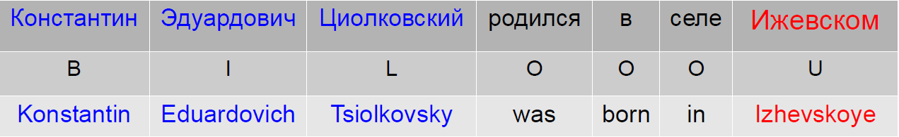
Разметка данных – BIO - BILOU

Slide 41
Разметка данных – BIO - BILOU
B - 'beginning'
I - 'inside'
L - 'last'
O - 'outside'
U - 'unit'

Slide 42
3. Томита-парсер: Аналоги
JAPE (Java Annotation Patterns Engine)
Конечный автомат над множеством регулярок
Часть GATE – фреймворка для лингвистических задач
http://gate.ac.uk/
AGFL (Affix Grammars Over a Finite Lattice)
Контекстно-свободные грамматики ограничены набором предопределенных значений категорий
http://www.agfl.cs.ru.nl/
LSPL (LexicoSyntactic Pattern Language)
язык, на котором можно записывать лексико-синтаксические шаблоны
http://www.lspl.ru/index.php
AIRE (Artificial Intelligence Information Retrieval Engine)
универсальный базовый компонент систем информационного поиска и автоматического перевода
http://clck.ru/4JKhe

Slide 43
3. Правила. Ошибки
Объекты «накладываются» друг на друга
1.1. Строки полностью совпадают(например, на New York подсвечивается и штат, и город)
1.2. Один объект вкладывается в другой,обычно GEO в ORG (например, University of California)
Выделяются “лишние» объекты
2.1. «Левые» объекты в онтологии(например City и State типа ORG)
2.2. Срабатывают какие-то синонимы (?)(например, на Web подсвечивается объект PER.2458620 Howard Webb)
2.3. Срабатывают синонимы, порожденныеавтоматически (?) (например, на слово South подсвечивается объект South Bank)
Notes:
43

Slide 44
Пример минимизации
Персона (85)
Организация (95)
Персона (100)
Персона (60)
Должность (95)
Персона (70)
Президент Росторгбанка Владимир Семенович Нистратов

Slide 45
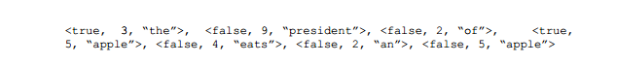
4. Пространство признаков
Пространство признаков: vector(bool,w_len,low_case_ver) ;
“The president of Apple eats an apple.”;

Slide 46
4.1.Признаки на уровне слов
На уровне слов рассматривают: слово прописное/строчное, знаки препинания, морфология, части речи, числовое значение;
Функции над словами: шаблонизация, сокращение до корня

Slide 47
4. List lokup features
Поиск слов, типичных для названия организации: “inc.” , “Bank" , "General”;
Приемы, для “fuzzy-matched” слов: например, Frederick и Frederik можно считать одним словом, т.к. edit-distance между ними - 1 буква;

Slide 48
4. Признаки корпуса и документов:
Признаки документа относятся к структуре документа и его содержанию: multiple casing, coreference;
Признаки корпуса также основаны на мета-информации о нем и статистике;

Slide 49
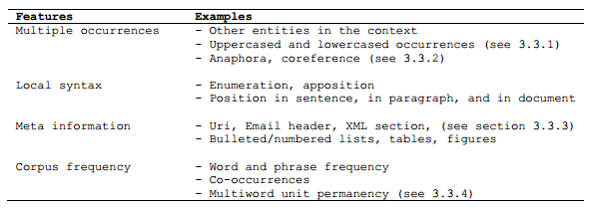
Признаки корпуса и документов

Slide 50
Адаптация к домену: газетеры vs. разметка

Slide 51
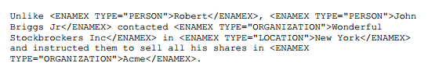
5. Оценивание NERC систем

Slide 52
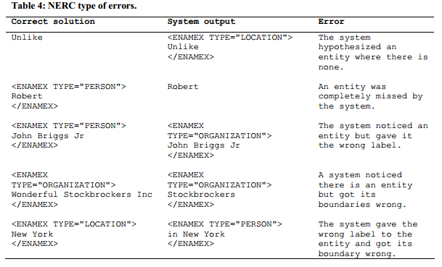
Type of errors are inspired by an informal publication by Christopher Manning:http://nlpers.blogspot.com/2006/08/doing-named-entity-recognition-dont.htm

Slide 53
5. MUC оценки
TYPE засчитывается корректным, если тип сущности был определен правильно, независимо от границ;
TEXT засчитывается, если границы сущности определены верно независимо от типа;

Slide 54
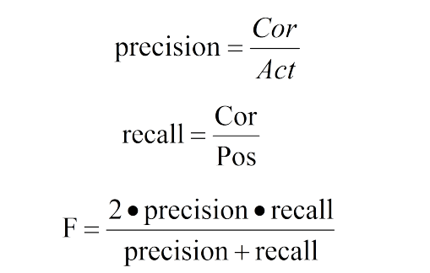
5. MUC оценки
F- мера
COR-кол-во правильно определенных NE
ACT- кол-во определенных NE
POS- сколько NE в тексте на самом деле

Slide 55
5. Оценка MUC
Recall = N_{correct} /N_{all-correct}
Precision = N_{correct} /(N_{correct +} N_{incorrect} )
F-mera = (β²+1 )*r*p/(β² * r+p)
Named Entity recognition F<94%
Coreference resolution F<62%
Template Element construction F<87%
Template Relation construction F<76%
Scenario Template production F<51%

Slide 56
5. Проблемы оценивания
Точные границы vs. неточные границы
Допустимый тип NE
Усреднение по текстам
Усреднение по объектам

Slide 57
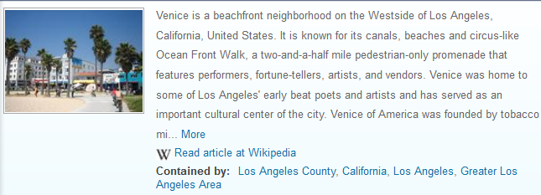
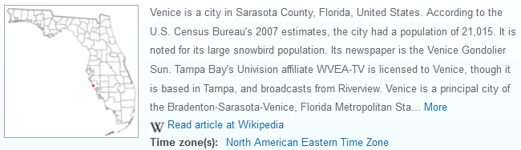
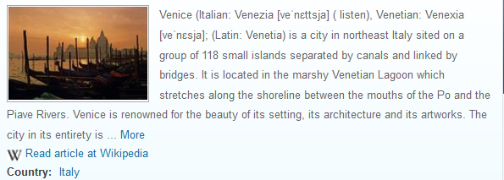
Named Entity Disambiguation
16 сущностей

Slide 58
Языковая омонимия
Совпадение имени сущности с общеупотребительным словом
*По частоте встречаемости имени в текстах
Ранг* | Имя | Ранг | Имя | Ранг | Имя
1 | The | 6 | Bank | 11 | June
2 | US | 7 | Friday | 12 | March
3 | U.S. | 8 | Monday | 13 | May
4 | USA | 9 | New | 14 | China
5 | N/A | 10 | UK | 15 | Minister

Slide 59
Онтологическая омонимия
Имя | Количество сущностей
Midway | 215
Fairview | 207
Oak Grove | 168
Washington Township | 153
Riverside | 146
Five Points | 144
… | …
Washington | 77
Waterloo | 60
New York | 14
Совпадение имен нескольких сущностей

Slide 60
Problem: NE Ambiguity
NE vs. common noun:
Rubin (FC)
Rubin (jewel);
NE class 1 vs. NE class 2:
Vladimir (town)
Vladimir (personal name);
ontology ambiguity between two entities with the same name:
Sergei Ivanov (politician)
Sergei Ivanov (scientist)
… (18 more in Wikipedia)

Slide 61
Размер базы сущностей и рост проблем

Slide 62
Предлагаемый метод
Ни одно правило не является однозначной гарантией правильного выбора объекта
Модель машинного обучения на множестве факторов:
Значения онтологических атрибутов сущности
Собственные характеристики сущности
Данные о связях между разными сущностями
Характеристики имени сущности
Текстовые характеристики
36 правил, вектор из 62 признаков

Slide 63
Системы ОИ
Protégé (http://protege.stanford.edu),
CYC (http://www.cyc.com),
KAON2 (http://kaon2.semanticweb.org),
OntoEdit (http://www.ontoprise.de/products/ontoedit),
KADS22 (http://hcs.science.uva.nl/projects/kads22/index.html),
SUMO
(http://www.ontologyportal.org/)

Slide 64
Ссылки
для английского языка:
Spacy, Stanford NER, OpenNLP, NLTK, MITIE, Google Natural Language API, ParallelDots, Aylien, Rosette, TextRazor.
Для русского тоже есть хорошие решения, но они в основном закрытые: DaData, Pullenti, Abbyy Infoextractor, Dictum, Eureka, Promt, RCO, AOT, Ahunter.
Открытые
Томита-парсер
Deepmipt NER
Natasha https://github.com/natasha/
DeepPavlov

Slide 65
The BSNLP 2019 shared task on multilingual named entity recognition aims at recognizing mentions of named entities in web documents in Slavic languages, their normalization / lemmatization, and cross-language matching.
http://bsnlp.cs.helsinki.fi/shared_task.html

